Slide 1

Elaborando Interfaces
JMenuBar, JMenu, JMenuItem, addSeparator e JToolBar
Prof. André Aparecido da Silva
Disponível em: http://www.oxnar.com.br/aulas/java
Aulas ...............

Slide 2
Nossas classes tem até agora
JFrame
JPanel
JLabel
JTexField
JPasswordField....
JButton
Mas também usaremos outros componentes

Slide 3
Conheceremos os Menus em Java
Construtor da Barra de Menu:
JMenuBar Barra_De_Menu = new JMenuBar();

Slide 4
Conheceremos os Menus em Java
Construtor de Menu:
JMenu Menu_Arquivo = new JMenu(“Arquivo”);
JMenu Menu_Operacoes = new JMenu (“Operações”);
JMenu Menu_Ajuda = new JMenu (“Ajuda”);

Slide 5
Conheceremos os Menus em Java
Construtor de MenuItem:
JMenuItem Nome_MenuItem = new JMenuItem(“Novo”);

Slide 6
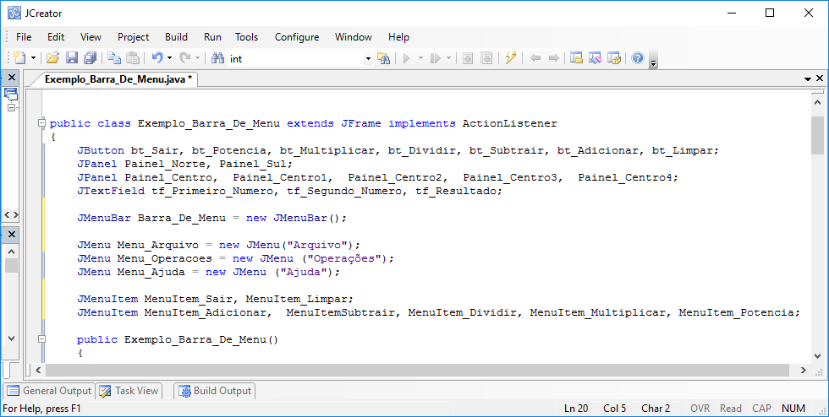
Em nosso programa – Barra de Menu

Slide 7
Em nosso programa – Menus

Slide 8
Em nosso programa – Itens de Menus

Slide 9
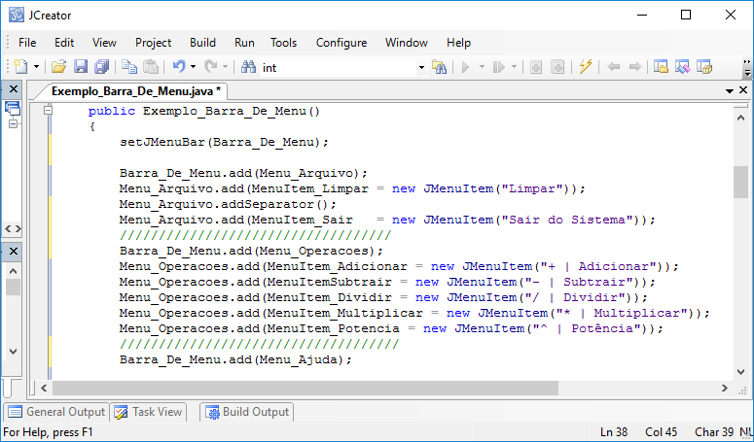
Agora dentro do método construtor

Slide 10
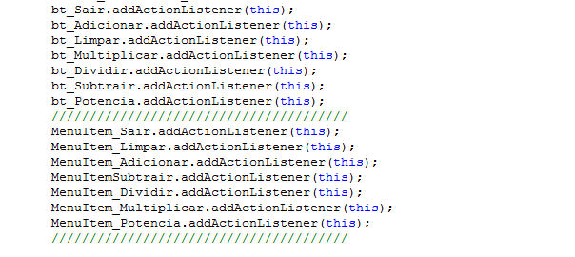
Será necessário Tornar os menus sensíveis aos eventos

Slide 11
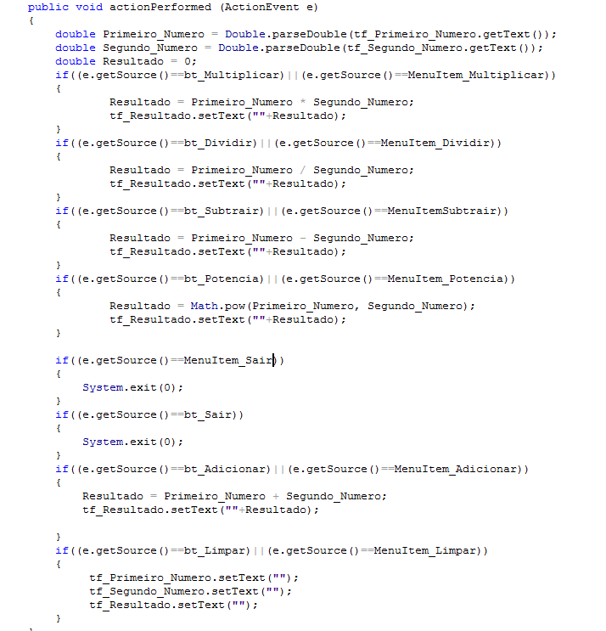

Slide 12
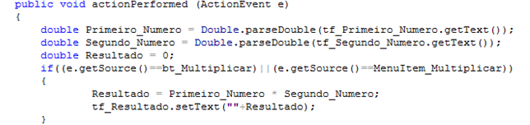
Explicando melhor
Operador OU do java

Slide 13
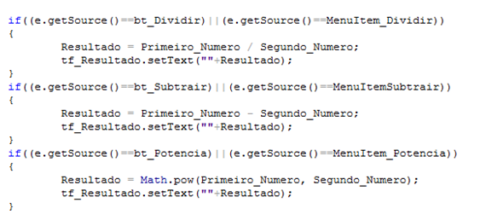
Explicando Melhor

Slide 14
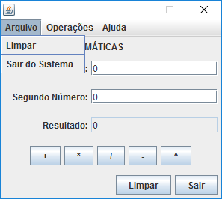
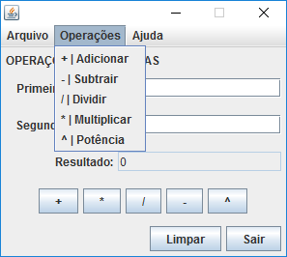
Ficou assim

Slide 15
OUTRO EXEMPLO

Slide 16
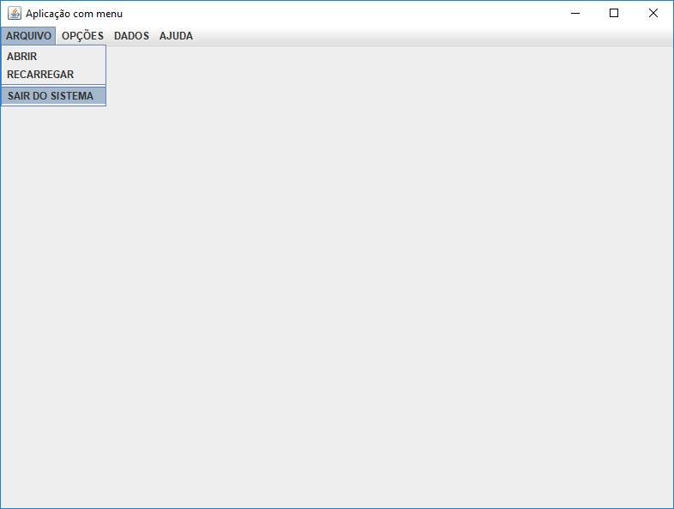
VAMOS ELABORAR ESTA TELA

Slide 17
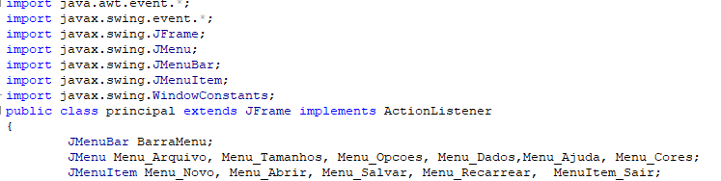
CRIAÇÃO DO PROGRAMA
INSTANCIA DAS BIBLIOTECAS
CRIAÇÃO DA CLASSE
CRIAÇÃO DA BARRA DE MENU
CRIAÇÃO DOS COMPONENTES

Slide 18
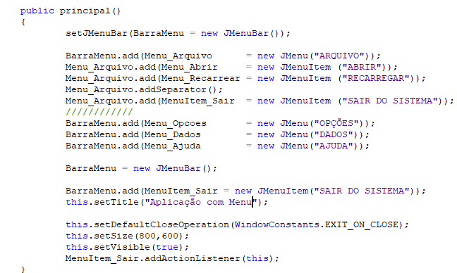
Setando a barra de menu

Slide 19
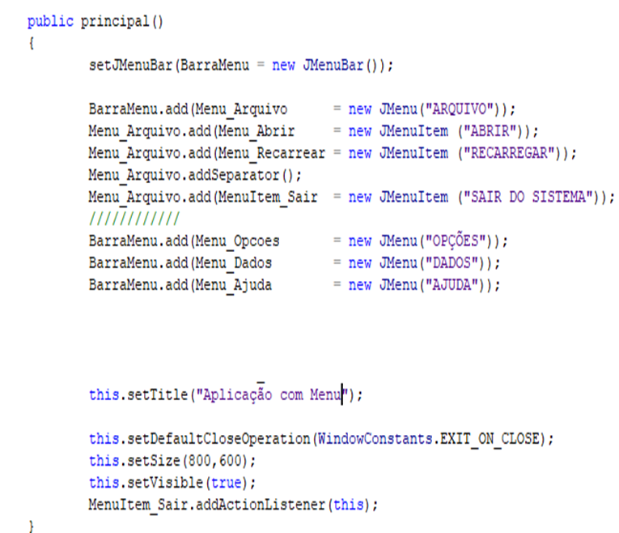
Adicionando os menus a barra

Slide 20
Adicionando Itens aos menus

Slide 21
Configurações da tela

Slide 22
Tornando os Itens de Menu sensíveis ao clique do Mouse

Slide 23
Para tratar os eventos com Itens de Menu será usado também o método public void actionPerformed (ActionEvent e)
{
// Mesma implementação usada em botões
}

Slide 24
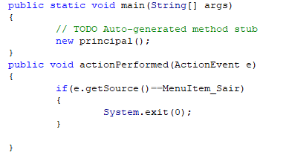

Slide 25
ATIVIDADE PRÁTICA
VALOR 3,0 PONTOS.
ENTREGA NA PRÓXIMA QUARTA-FEIRA
(LEMBRE-SE NA PROXIMA TERÇA NÃO TEREMOS AULA, MAS TENDO DUVIDAS ME CONTATE POR E-MAIL O NO WHATSAPP)

Slide 26
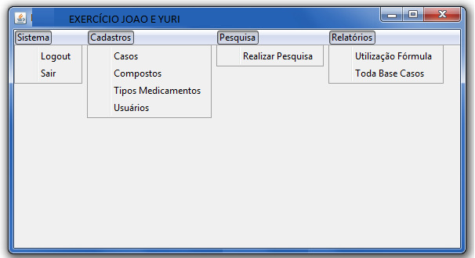
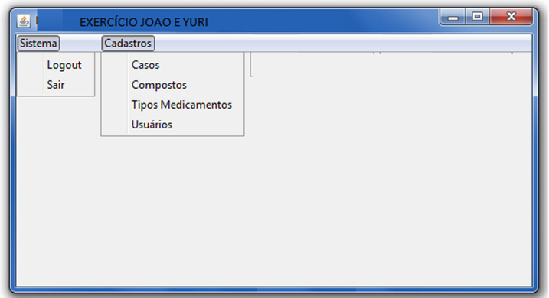
EXERCÍCIO MENU JAVA – JOAO E YURI
ELABORE A TELA COM OS MENUS ABAIXO. SÓ É NECESSÁRIO IMPLMENTAR AS FUNÇÕES SAIR E NO MENU CADASTROS AO CLICAR EM CASOS ABRA UMA NOVA TELA EM BRANCO

Slide 27
EXERCÍCIO MENU JAVA – ARGOS E GABRIEL
ELABORE UMA TELA COM MENUS ARQUIVO E CORES
NO MENU ARQUIVO COLOQUE AS OPÇÕES NOVO, ABRIR E SAIR (VOCÊ SO PRECISARÁ IMPLEMENTAR O MENU SAIR)
NO MENU CORES COLOQUE AS OPÇÕES AMARELO, VERDE E VERMELHO ESTES MENUS ABRIRÃO UMA NOVA TELA COM A COR INDICADA NO MENU.

Slide 28
Exercício (Para o Willian, Wisnel e a Leticia)
Crie uma tela com os menus
Menu Arquivo
→ Novo
→ (Separador de menu)
→ Sair do Sistema
Menu Opções
Menu Cores (coloque dentro do menu opções)
→ Colocar diversas opções de cores
Menu Tamanhos (coloque dentro do menu opções)
→ Colocar diversas opções de Tamanhos
Menu Ajuda
→ (Sem opções)

Slide 29
Para alterar a cor use a instrução
Nome_Do_Objeto.setBackground(Color.red);
Nome_Do_Objeto.setBackground(Color.blue);
Nome_Do_Objeto.setBackground(Color.green);
.
.
.

Slide 30
Para alterar o tamanho use a instrução
Nome_Do_Objeto.setSize (400, 600);
Nome_Do_Objeto.setSize (800, 600);
Nome_Do_Objeto.setSize (400, 500);
.
.
.

